Slide 1
Искусство Италии: колыбель барокко
Итоги Урока

Slide 2
Что такое барокко?

Slide 3
Барокко – художественный стиль, появившийся первоначально в Италии в XVII веке

Slide 4
Какой город, центр итальянского барокко, называют музеем под открытым небом?

Slide 5
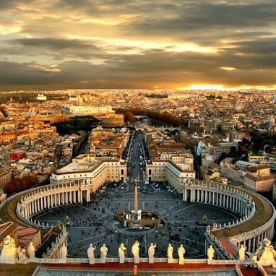
Рим

Slide 6
Каких итальянских архитекторов XVIIвека вы знаете?

Slide 7
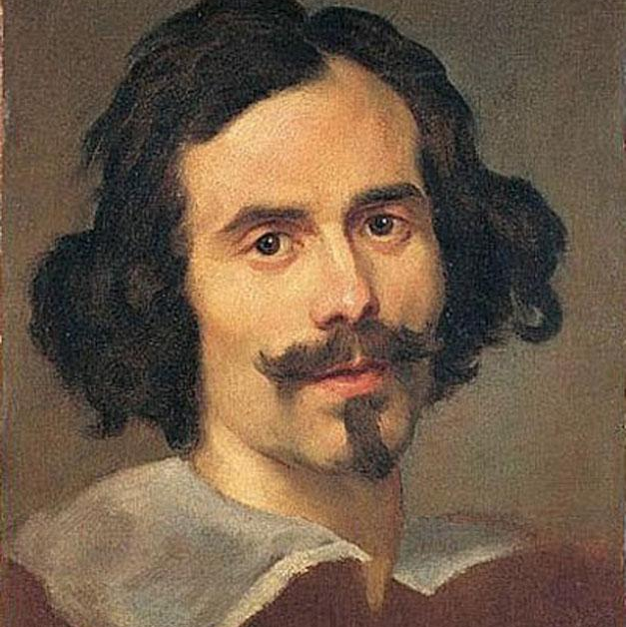
Джованни Лоренцо Берни́ни

Slide 8
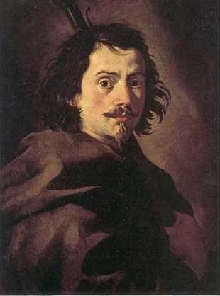
Франческо Борромини

Slide 9
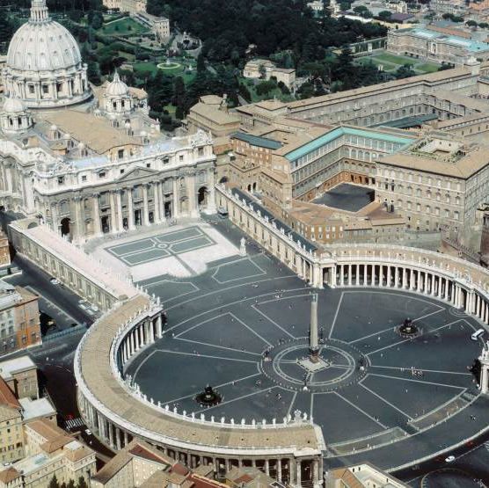
Как называется эта площадь и кто её автор?

Slide 10
Площадь перед собором Святого Петра
Д. Бернини

Slide 11
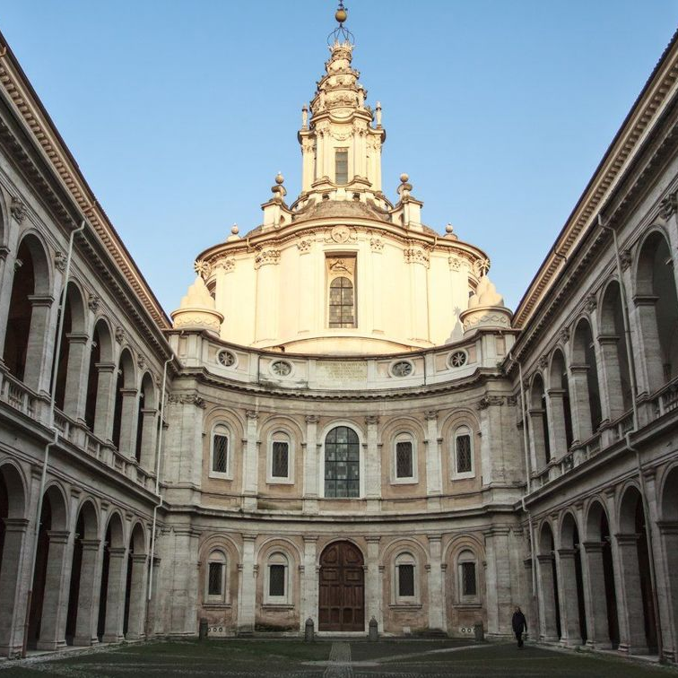
Вспомните название церки и имя её автора?

Slide 12
Церковь Сант-Иво алла Сапиéнца
Ф. Борромини

Slide 13
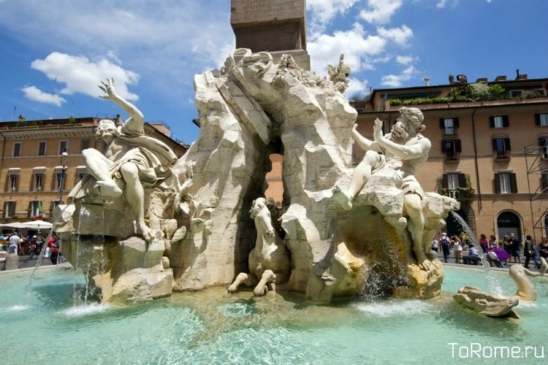
Как называется эта работа и кто её автор?

Slide 14
Фонтан «Четырёх рек»
Д. Бернини

Slide 15
Итальянский художник, реформатор европейской живописи XVII века, основатель реализма в живописи, один из крупнейших мастеров барокко. Кто это?

Slide 16
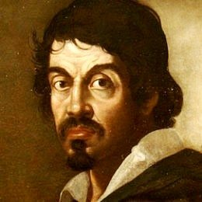
Караваджо

Slide 17
Что такое караваджизм?

Slide 18
Подражание манере Караваджо.
А в чем особенность его творчества?

Slide 19
Светотень – глубокий тёмный фон контрастирует с фрагментами фигур, выхваченными лучом света из тьмы.

Slide 20
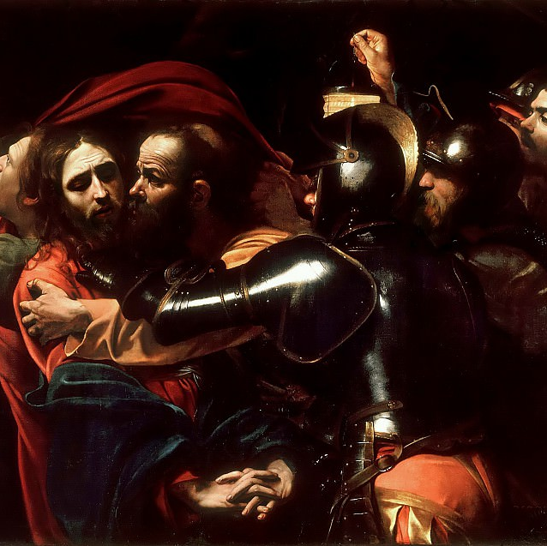
Как называется эта картина Караваджо?

Slide 21
«Взятие Христа под стражу, или Поцелуй Иуды»

Slide 22
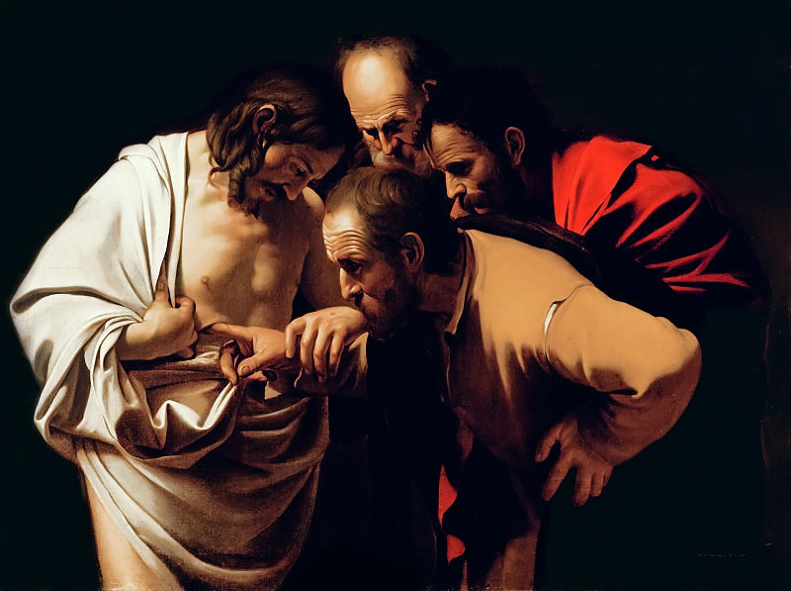
Вспомните название этой картины Караваджо.

Slide 23
«Уверение Фомы»

Slide 24
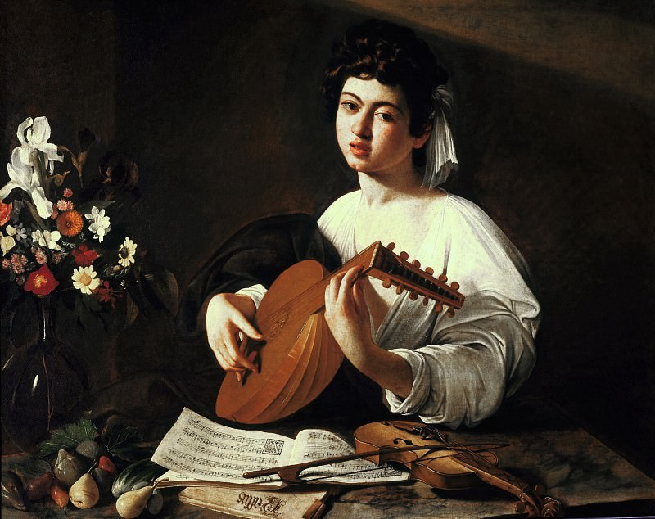
А эта картина как называется?

Slide 25
«Лютнист»

Slide 26
МОЛОДЦЫ!
Спасибо за участие!

